Slide 1
Экспериментальная деятельность в средней группе №2
«Воздух поет и свистит»
Выполнили педагоги :
Цывунина А. Л., Сямтомова М. И, Аненко А.В.

Slide 2
Актуальность исследования
В средней группе мы продолжаем знакомить детей с миром природы, расширяем представления детей о свойствах песка, глины, камня, воздуха. Формируем умение выполнять ряд последовательных действий в соответствии с задачей и предлагаемым алгоритмом деятельности. Учим понимать и использовать в познавательно-исследовательской деятельности модели, предложенные взрослым.
В данном случае, нам интересно узнать почему воздух может петь и свистеть.

Slide 3
Предмет исследования – воздух.
Цель: Знакомить со свойствами воздуха.
-Совершенствовать умения детей устанавливать связи между явлениями природы и действиями человека.
-Продолжать знакомить с игрой на духовых инструментах.
Гипотеза-звук возникает тогда, когда дрожит воздух.
В соответствии с целью и гипотезой в исследовании решаются следующие задачи:
1.знакомить с понятием « воздух».
2.Выяснить, как влияет воздух на появление звука
3Пролжать обучать извлекать звуки при игре на духовых музыкальных инструментах.

Slide 4
Материалы и оборудование:
Пластиковые бутылочки, бумага, файлы, снежинки из пластика, музыкальные инструменты: дудочки, свистульки

Slide 5
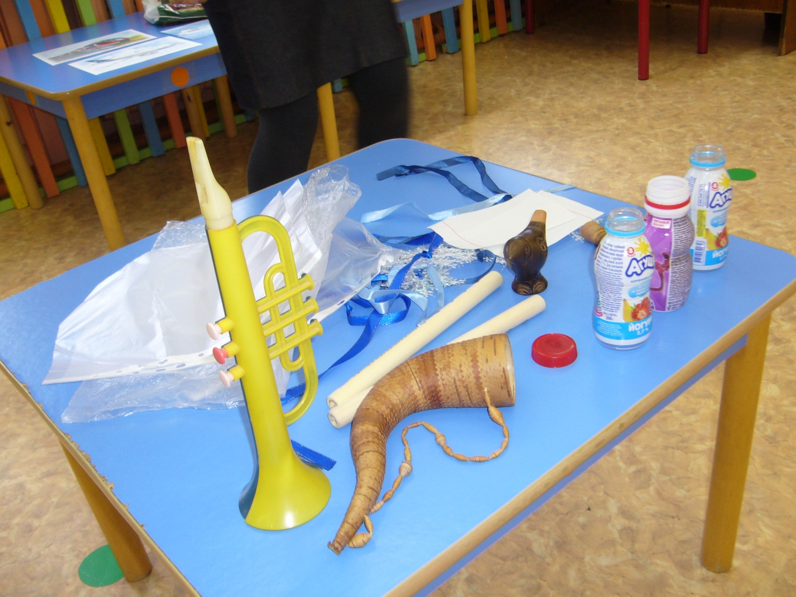
Материалы для опыта с воздухом

Slide 6
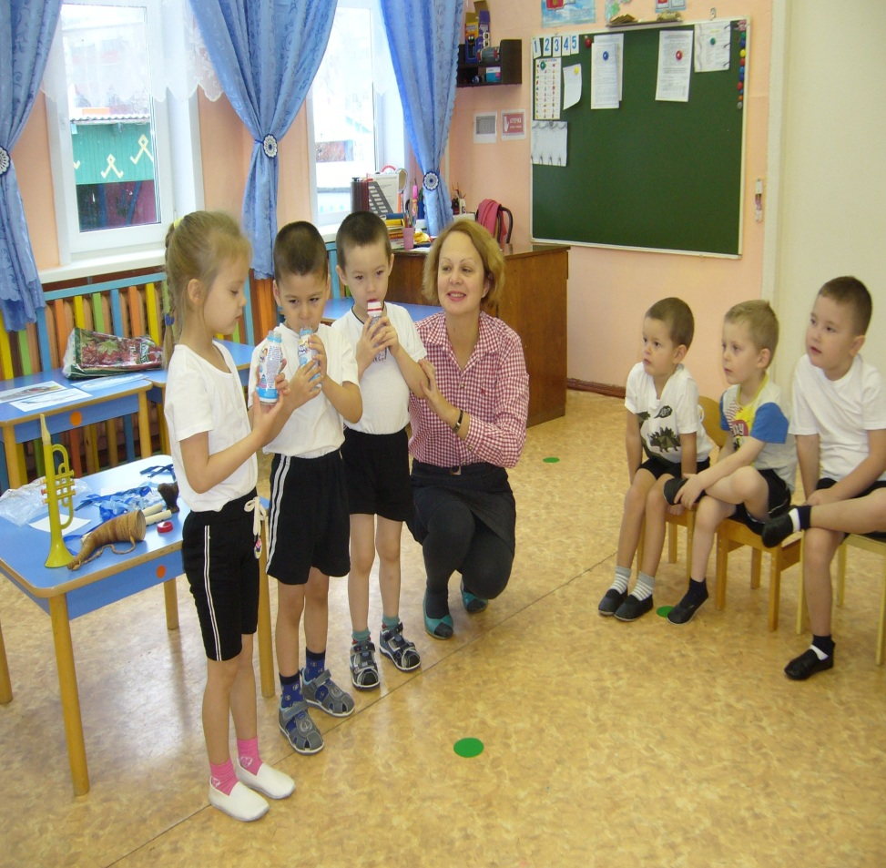
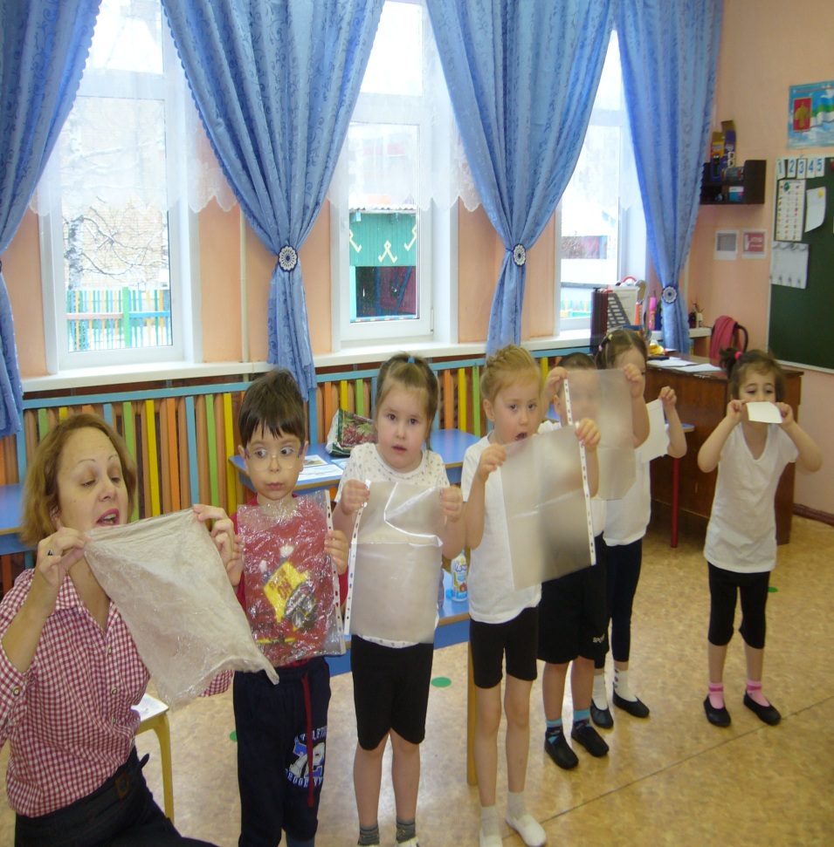
Ход исследования:1 этап: слушаем воздух
Приставляем бутылку к губам и дуем в горлышко
Приставляем файл к губам и дуем

Slide 7
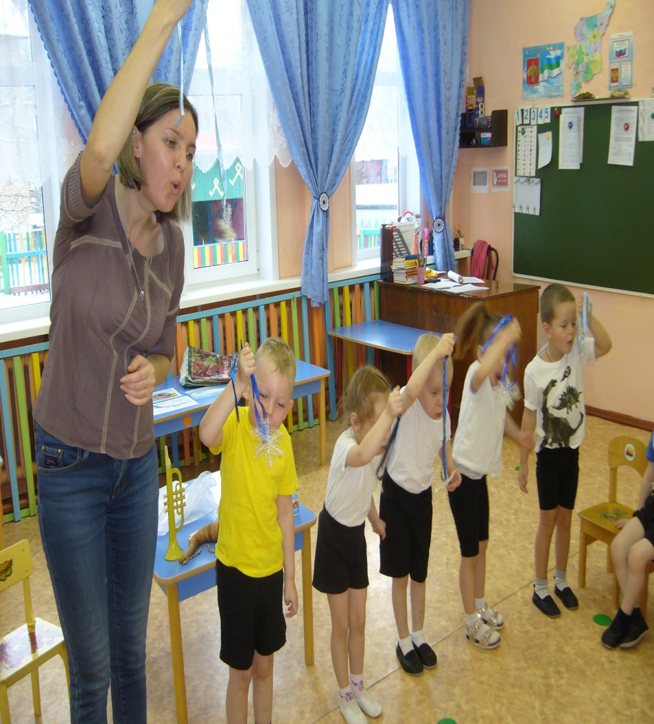

Сильный ветер
Ощущаем губами дрожание бумаги и пакета
Дуем на снежинки

Slide 8
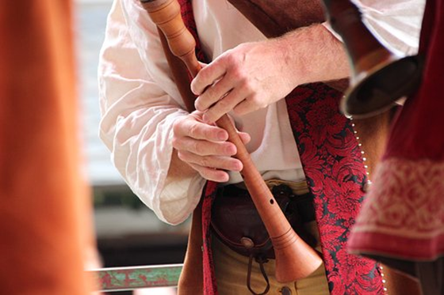
Артист дует в отверстие инструмента: воздух дрожит, получается звук

Slide 9
Вывод :
Звук рождается тогда ,когда дрожит воздух

Slide 10
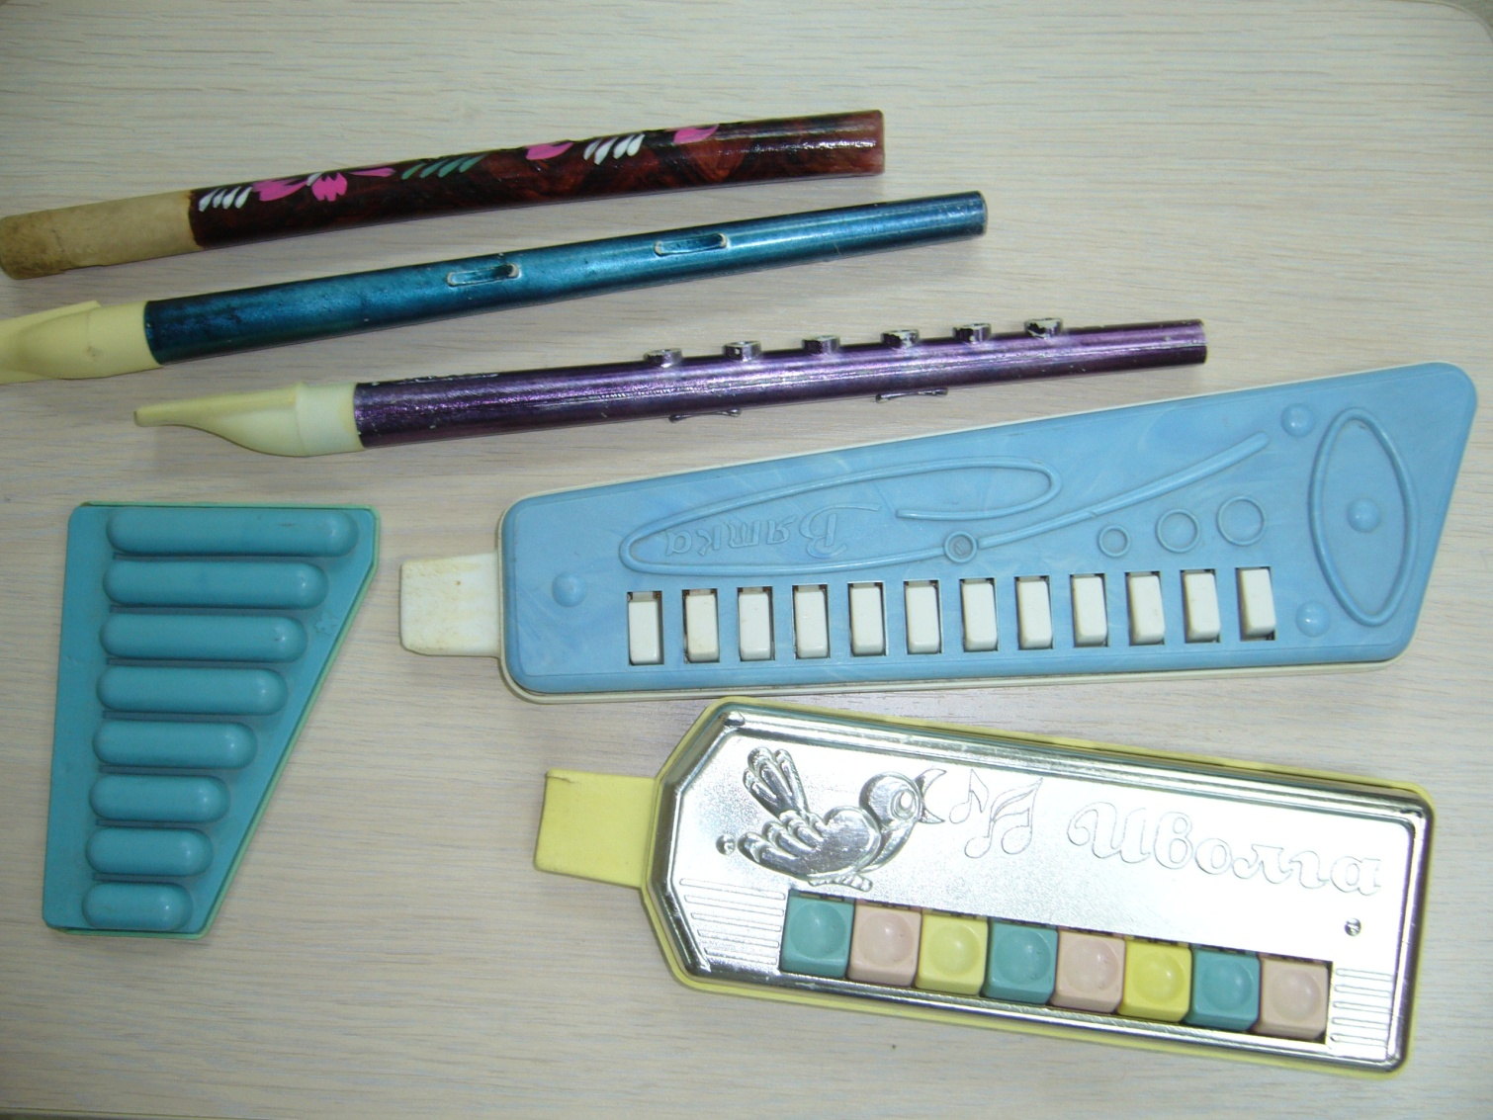
2 этап: исследовательская деятельность с муз. инструментами

Slide 11
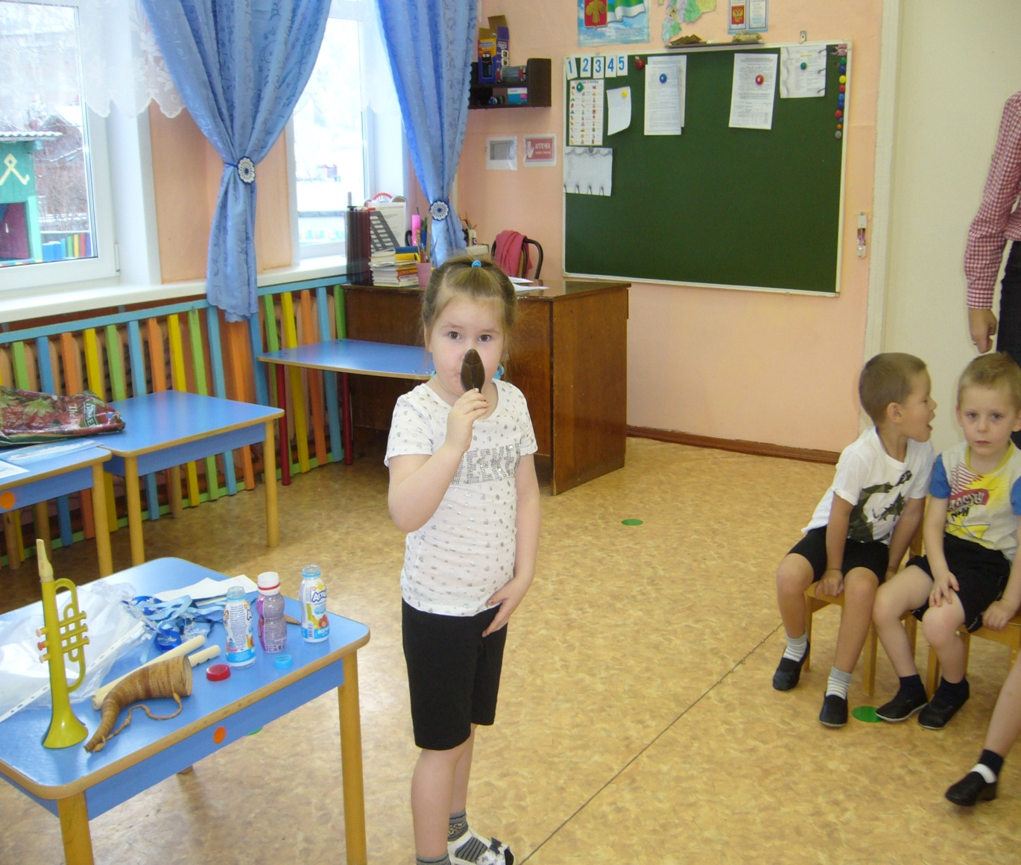
Сравниваем свист свистулек и дудочек

Slide 12
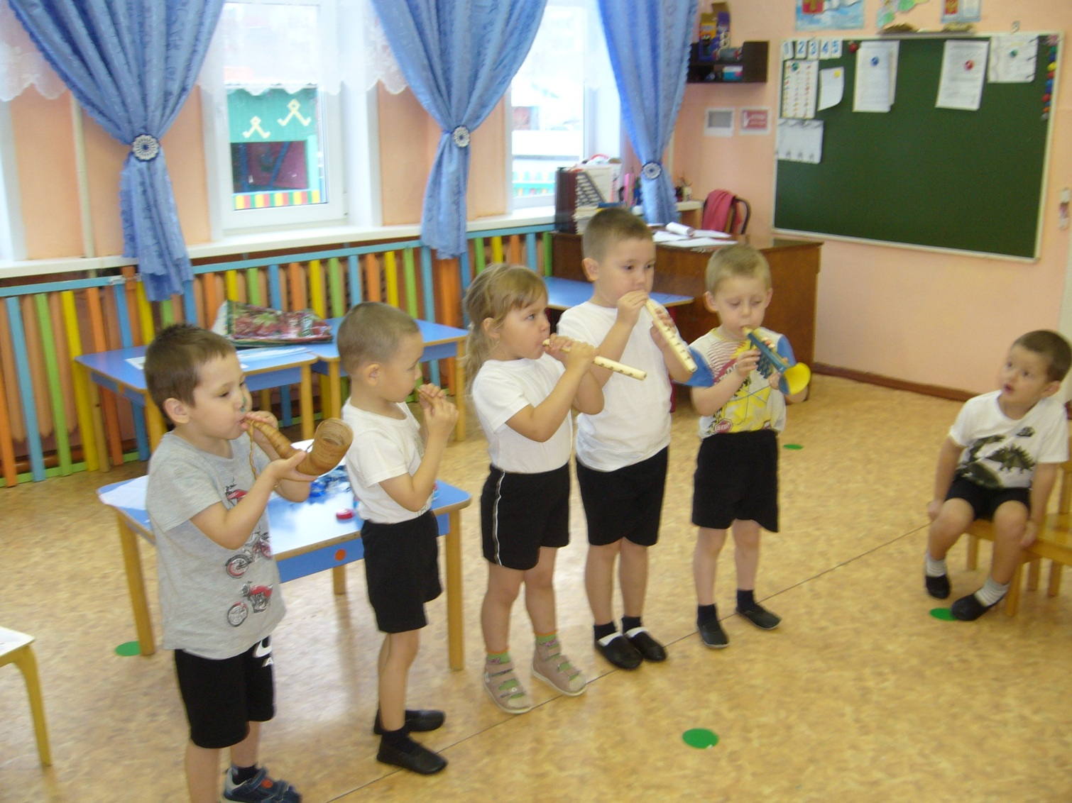
Играем на дудочках, сравниваем звуки по громкости

Slide 13
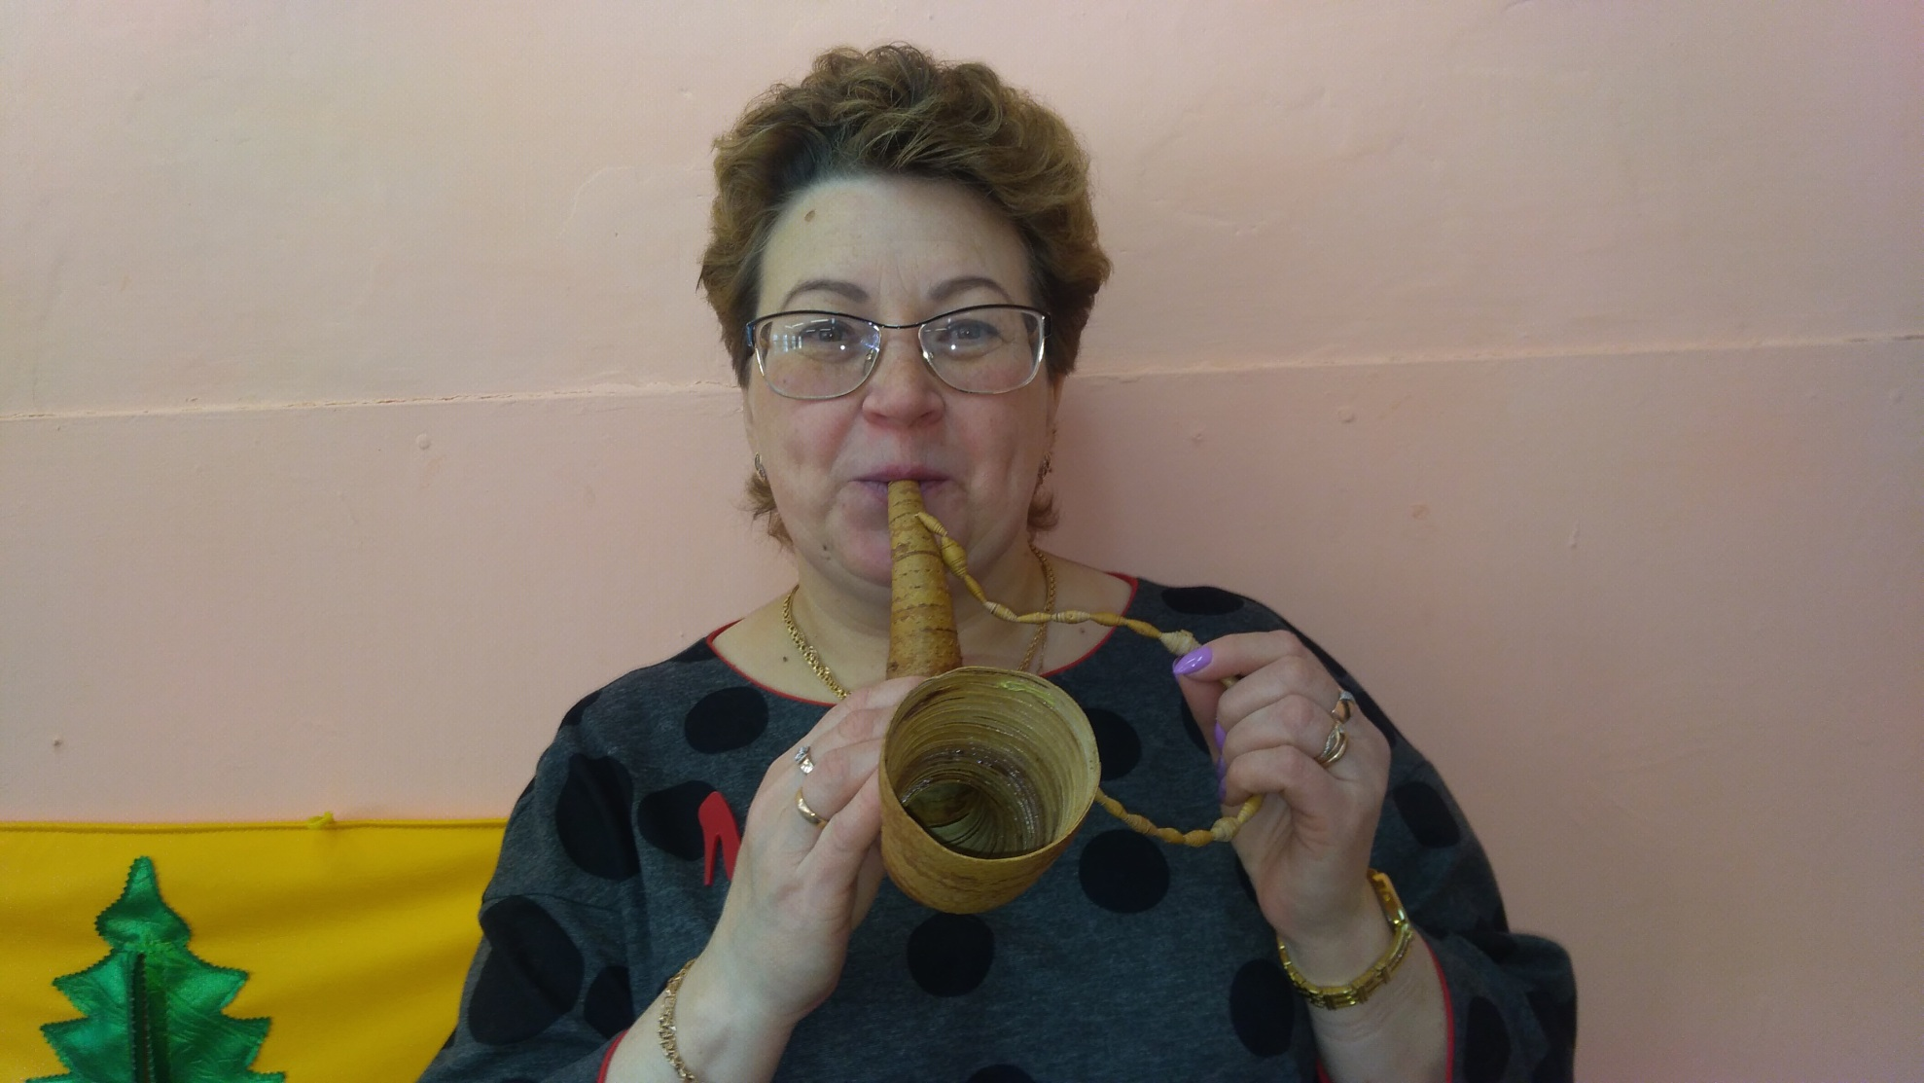
Знакомимся с коми инструментом буксаном

Slide 14
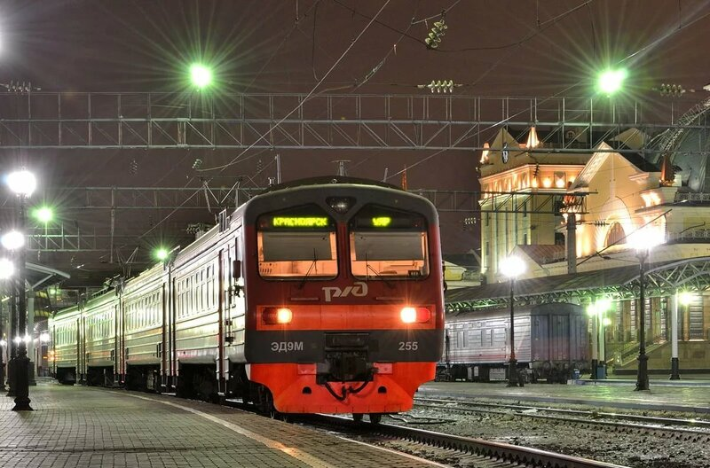
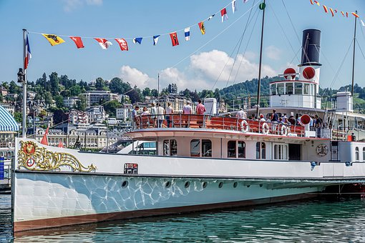
Слушаем звуки: «Как люди используют «голос воздуха?»

Slide 15
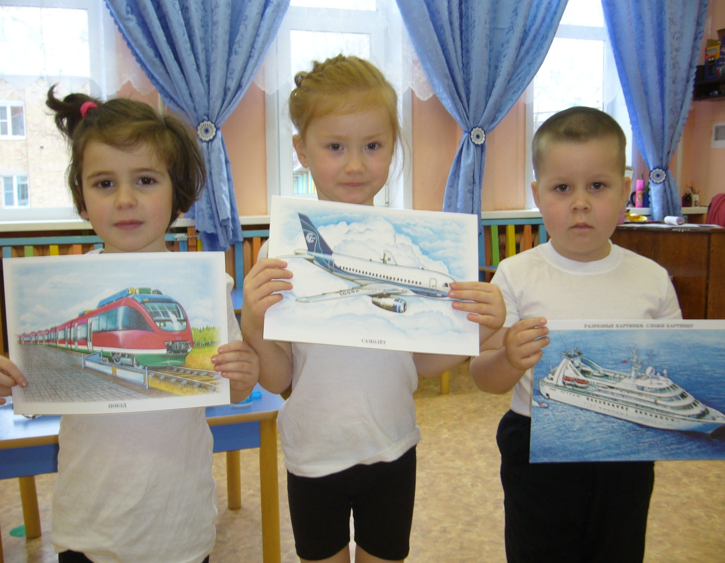
Определяем на слух звуки транспорта, которые «Звучат, двигаясь»

Slide 16
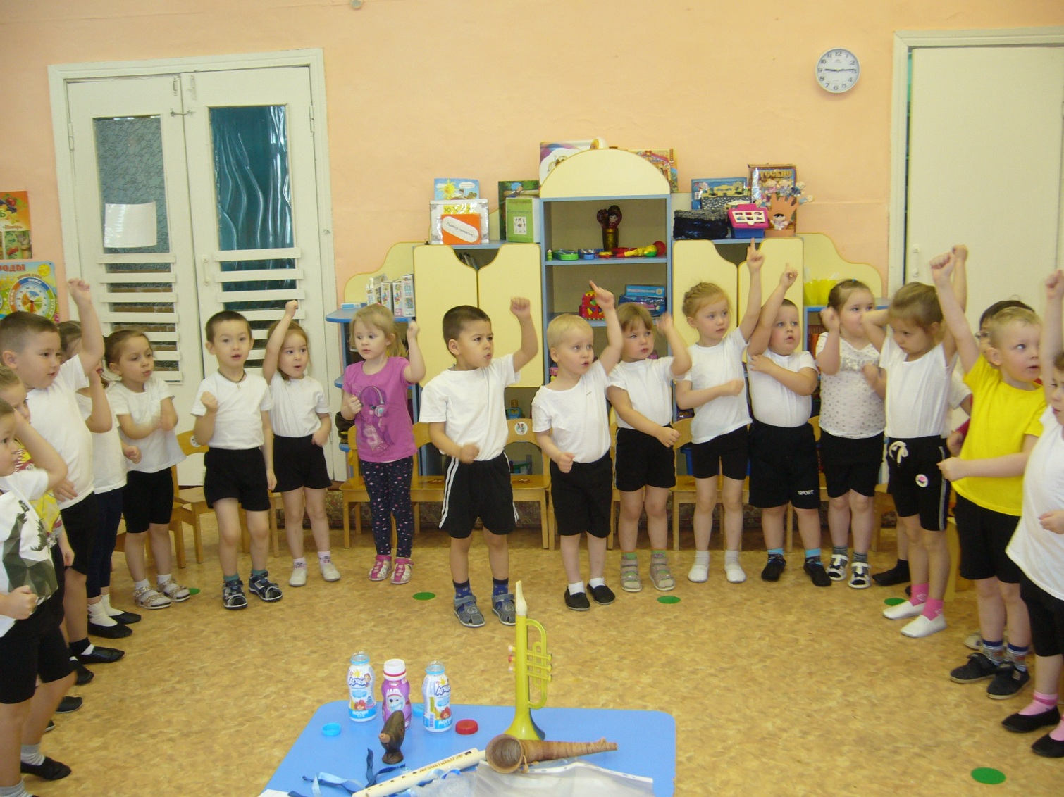
Имитация звуков и движения поезда

Slide 17
Вывод:
Когда воздух дрожит, возникают звуки. Они бывают только там, где есть воздух . Духовые инструменты играют только тогда , когда в низ вдувают воздух.

Slide 18
Спасибо
за
внимание!

